Slide 1
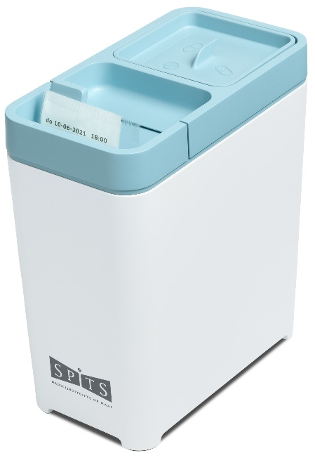

Dé oplossing voor uw losse
SPITS MediRol
Eenvoudig te openen
Handig opvangbakje voor medicatie
Medicijnzakjes makkelijk af te scheuren
Medicijnzakjes makkelijk te openen
Medicijnzakjes vallen niet terug
MediRol makkelijk te plaatsen
Geïnteresseerd in de SPITS MediRol Dispenser? Vraag ernaar bij de balie.

